Slide 1
ストリートカルチャー
学科、コース関係なしに
興味を持ってもらい
楽しんでもらうコンテンツ

Slide 2
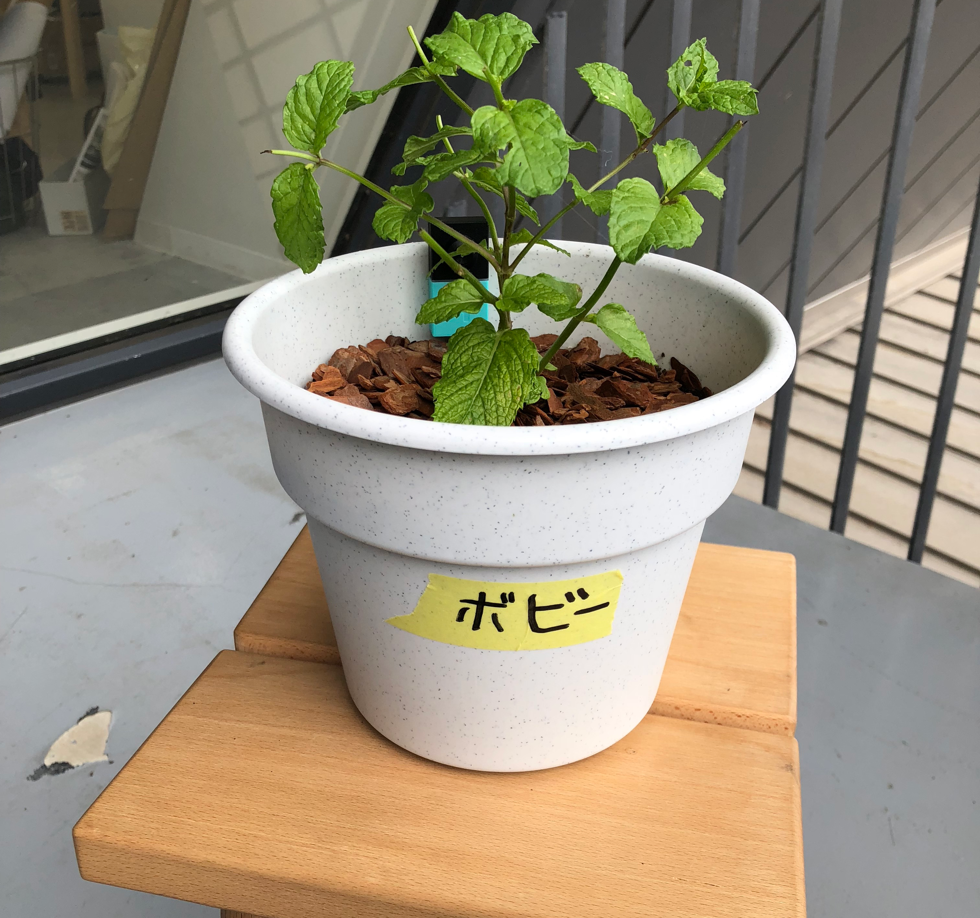
植物とMESH

Slide 3
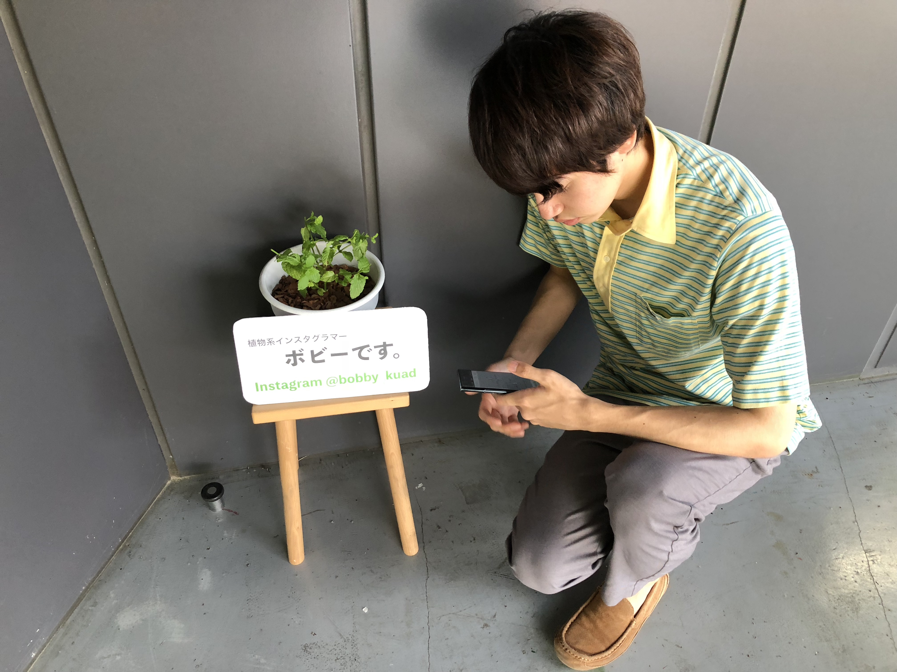
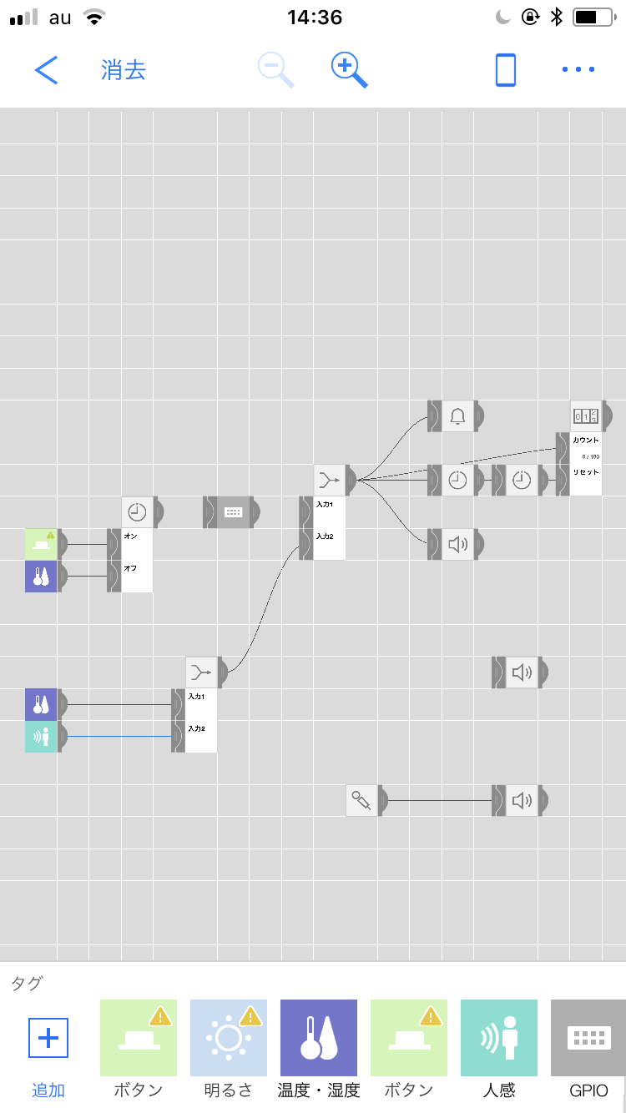
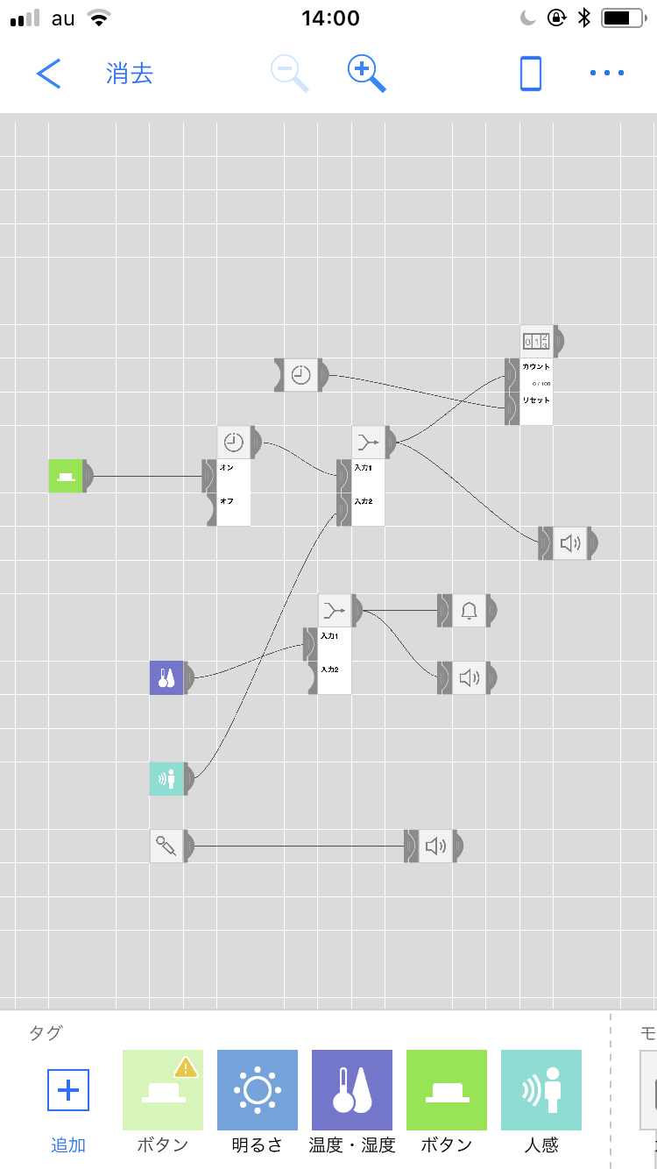
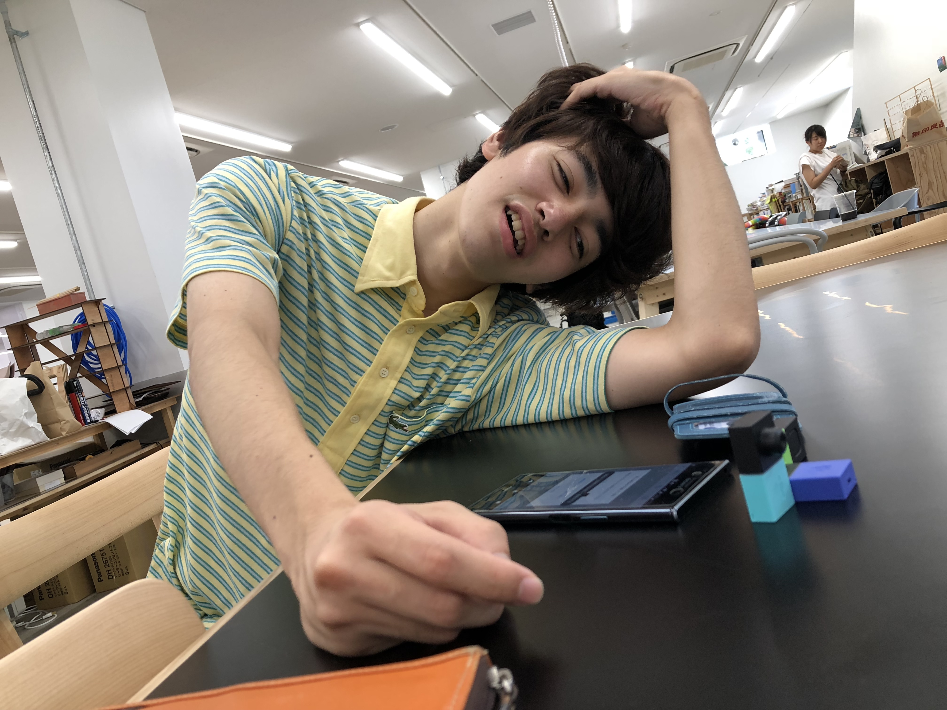
PM

Slide 4
PM1
ボビーに人が来る
人感センサー
ボビーに写真を撮られる
IFTTT
撮った写真が自動でインスタグラムに上がる

Slide 5
PM1
ボビーに人が来る
丁度いい反応範囲が必要！
人感センサー
ボビーに写真を撮られる
小型カメラが必要！
IFTTT
インスタにあげるシステムがない！
撮った写真が自動でインスタグラムに上がる

Slide 6
PM２
ボビーに人が来る
ボビーが来た人に話しかける
それに対して人がアクションをする
ボビーからのリターンがある

Slide 7
PM２
ボビーに人が来る
ボビーが来た人に話しかける
それに対して人がアクションをする
×
アクションに対する
返事ができない
ボビーからのリターンがある

Slide 8
PMでわかったこと
・小型のカメラが必要
・写真をSNSにあげる上でのプライバシー問題
・人格センサーが広範囲・継続的に反応してしまう
・撮った写真を自動でSNSにあげるシステムが
IFTTTに存在しない
・使用者のアクションに対応した反応ができない
・リターンがMESHでは対応できない範囲

Slide 9
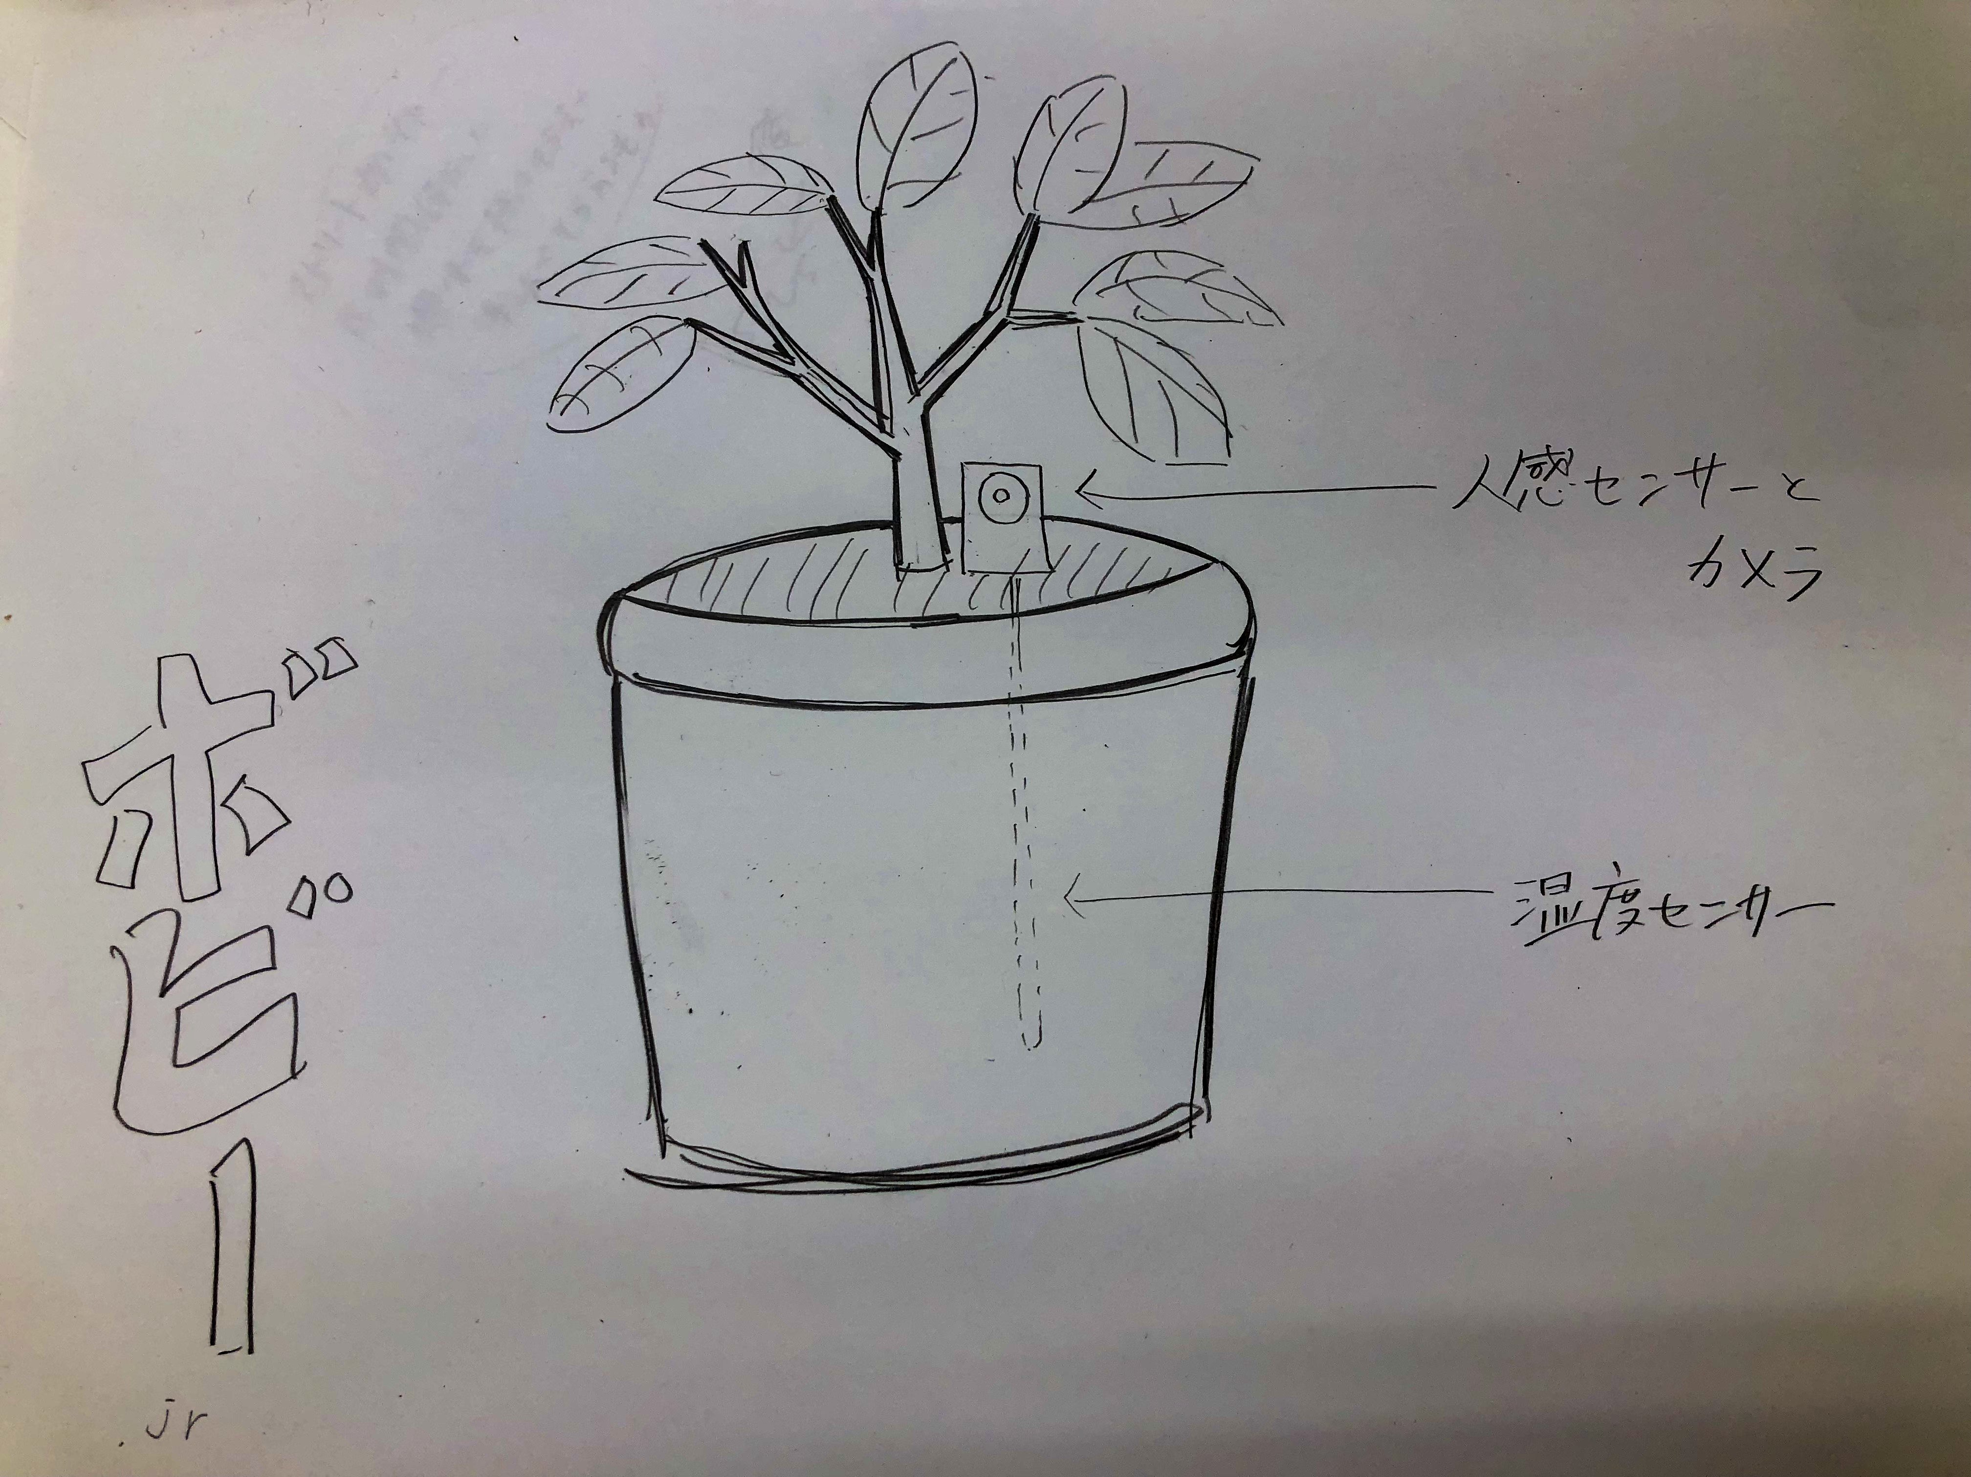
作りたかったもの

Slide 10
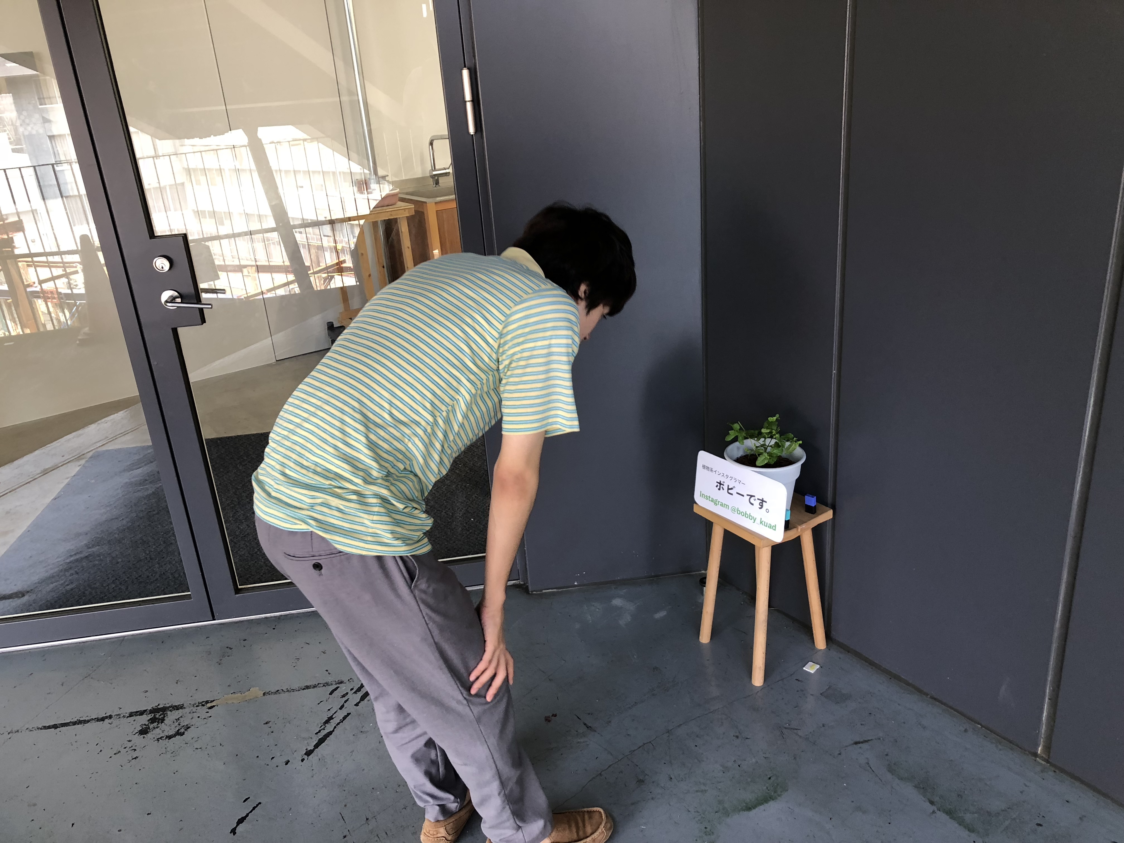
ボビーに人が来る
何だろう？

Slide 11
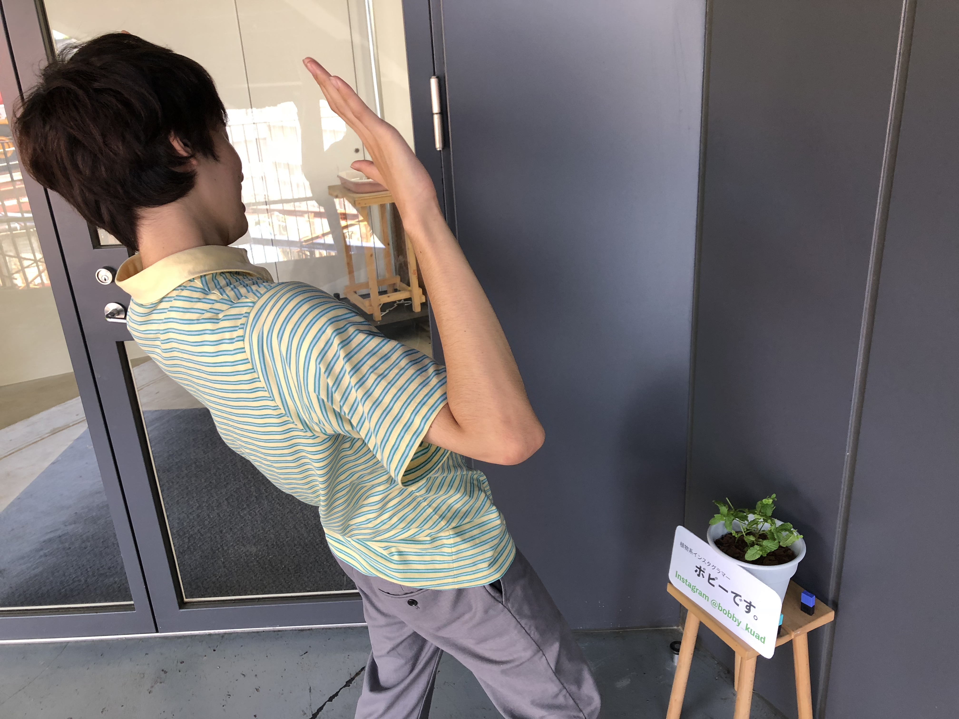
人感・音声センサーが
反応して来た人に喋りかける
ボビーって言います！
今日はいい天気ですね！

Slide 12
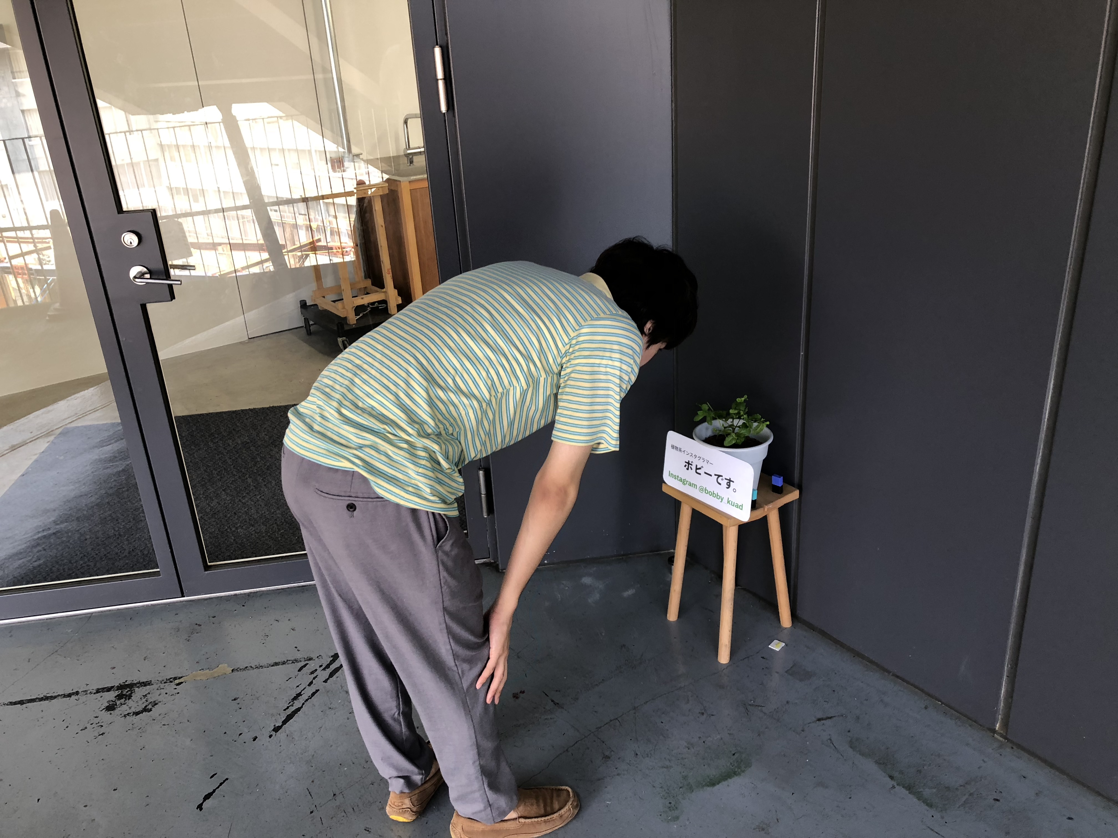
ボビーの反応に答える
水をあげる、返事をする
今日は38度です！
そうだね！暑いよね。
何度くらいだろうか。

Slide 13
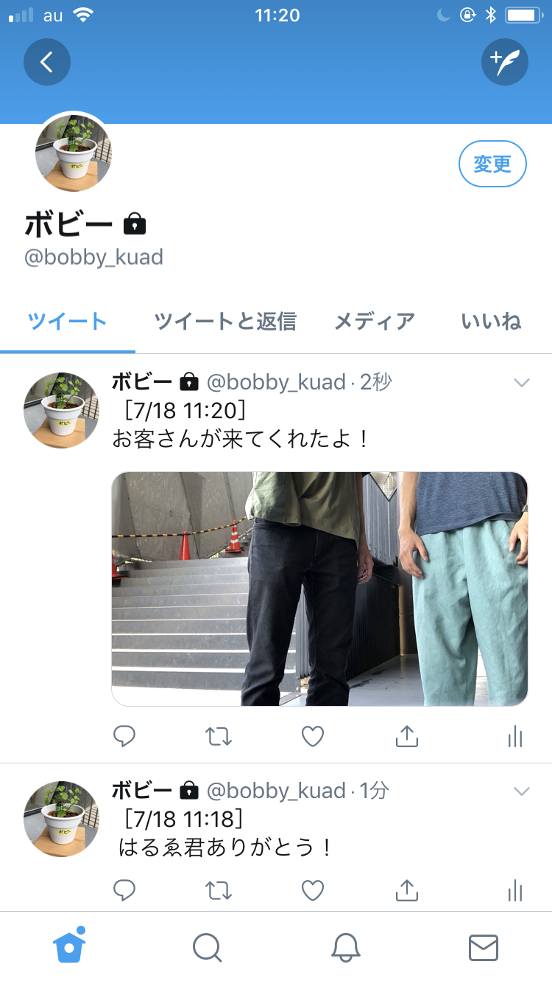
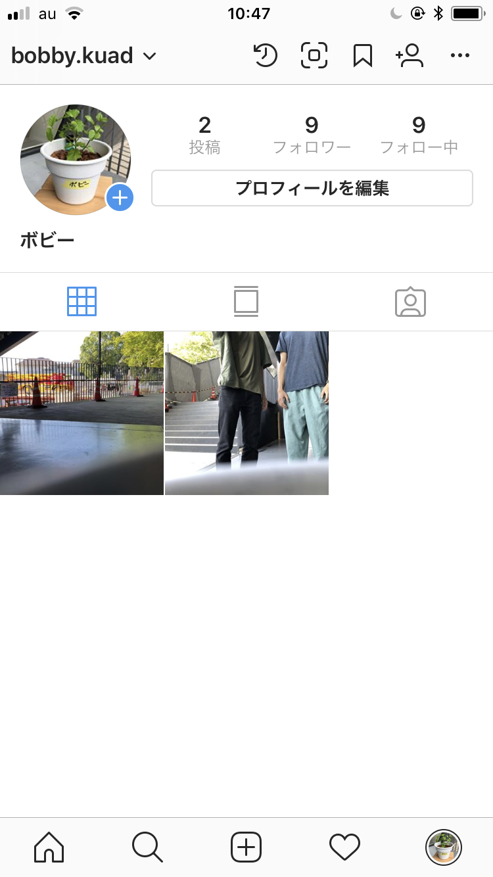
フィードバックがある
・SNSに名前が上がる
・優しい声でありがとう
・SNSに加工した
写真が上がる
・撮った写真を僕たちに
経由してSNSにあげる

Slide 14
もっと魅力的に！
・ボビーの成長過程が見れる
・植物らしさのないアクション
・小さいジョウロを置く

